Slide 1
FINANCIJSKA PISMENOST
ZA OSNOVNOŠKOLCE
7. i 8. razred
Srednja škola Donji Miholjac
nastavnik savjetnik
Antonio Čmelak, mag.oec.

Slide 2
Sadržaj za osnovnoškolce
5. i 6. razred
7. i 8. razred
Džeparac, rad, prava i obaveze
Što je to novac ?
Kako štedjeti ?
Mali poduzetnici
Prava potrošača
Uvođenje €ura
Kućni proračun
Kako koristiti kartice ?
Kako sigurno kupovati na webu ?
Poduzetništvo
Prava potrošača
Europska unija i €uro

Slide 3
Sadržaj za srednjoškolce
razred
2. razred
3. razred
4. razred
Udžbenik „Moj novac, moja budućnost”
1. Prava potrošača
1. Teenager financije
2. Kartice, banke, usklađivanje želja i mogućnosti
1. e-plaćanje, štednja, osiguranje, kućni proračun
2. Upravljanje osobnim financijama (trogodišnji) Krediti i inflacija (četverogodišnji)
1. Upravljanje osobnim financijama
2. Kamatni račun, upravljanje dugom
Program smo osmislili na razini Srednje škole Donji Miholjac te se kao takav izvodi samo kod nas

Slide 4
01
Kućni proračun
7. i 8.
razredi
Kućni proračun, vrste prihoda i rashoda, zlatno pravilo
02
Kako koristiti kartice ?
Vrste kartica, načini plaćanja karticama i njihovo odgovorno korištenje
03
Kako sigurno kupovati na webu ?
Prednosti i nedostaci Internet kupovine, savjeti za kupovinu i plaćanje
04
Poduzetništvo
Prilagodba programa nastavi na daljinu
05
Prava potrošača
Konzumerizam, promocija, garancija, zaštita prava
06
EU i €uro
Fondovi EU, ERASMUS+, tečaj zamjene, postupak zamjene

Slide 5
1. Kućni proračun
ISHODI:
Objasniti što je kućni proračun
Nabrojati vrste prihoda i rashoda
Preporučiti zlatno pravilo kućnog proračuna

Slide 6
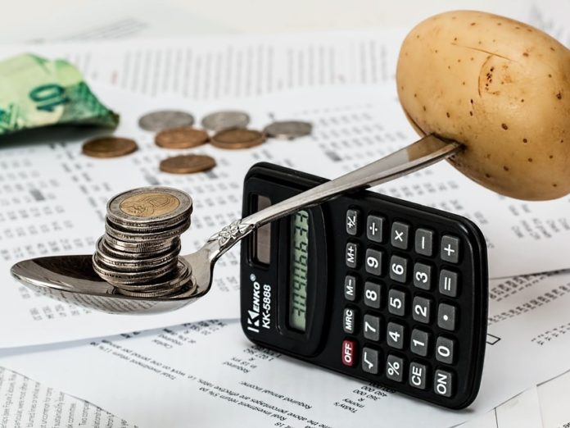
RAZMISLITE:
Znate li kolika su primanja vaših roditelja i koliko iznose mjesečni troškovi vaše porodice?
Što znači za kućni proračun ako rastu cijene struje i benzina?
Kućni proračun se sastoji od redovnih i povremenih prihoda članova kućanstva te redovnih i izvanrednih troškova tijekom mjeseca.
„Zlatno pravilo”
Prihodi ≥ Rashoda

Slide 7
Primanja dijelimo u 2 skupine:
Redovna su ona za koja točno znamo kolika su i kada dolaze
plaća, mirovina, naknada za nezaposlenost
prihodi od iznajmljivanja, renta na štednju, povremena primanja iz radnog odnosa
Izvanredni, neočekivani su nenadani, dobro su došli, ali s njima ne računajte
povremeni poslovi, nasljedstvo, povrat poreza, božićnica, igre na sreću
Troškove, rashode dijelimo na:
Tekuće mjesečne troškove
režije, prehrana, kućne potrepštine i ostalo
Povremene mjesečne troškove
registracija vozila, školovanje, odjeća i obuća, namještaj, liječenje, odmor
Ulaganja u trajna dobra
štednja za stan, automobil i slično
Vraćanje postojećih dugova

Slide 8
2. Kako koristiti kartice ?
ISHODI:
Nabrojati vrste kartica
Opisati načine plaćanja različitim karticama
Prosuditi kako odgovorno koristiti kartice

Slide 9
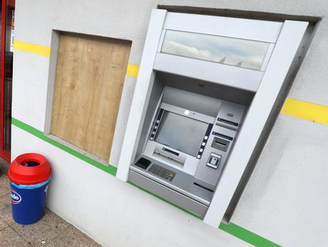
DEBITNA kartica
CHARGE (KREDITNA) kartica
vežu se uz tekuće račune i žiro račune
novac se izravno naplaćuje s računa – plaćanje se potvrđuje PIN -om
mogućnost korištenja dopuštenog minusa na tekućem računu
„Kupuj sada, plati kasnije”
kupovanje tijekom mjeseca, a sav iznos moramo platiti odjednom početkom idućeg mjeseca
treba pratiti potrošnju i samo je za odgovorne potrošače
RAZMISLITE:
Što znači plaćati na rate ?

Slide 10
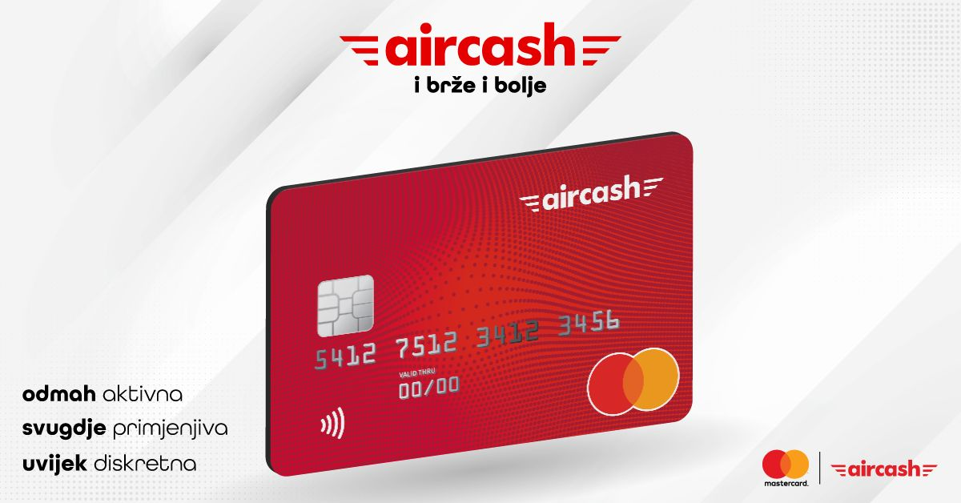
PREPAID kartice
zahtijevaju osigurano pokriće vlastita novca u trenutku plaćanja
dostupno starijima od 14 godina
mogućnost nadoplate računa
pogodne za kupovanje na internetu
provjerite trošak korištenja takve kartice
RAZMISLITE:
Što znači odgovorno koristiti kreditne kartice ?

Slide 11
3. Kako sigurno kupovati na webu ?
ISHODI:
Nabrojati prednosti internet kupovine
Prepoznati opasnosti kupovine na internetu
Koristiti sigurne načine plaćanja prilikom Internet kupovine

Slide 12
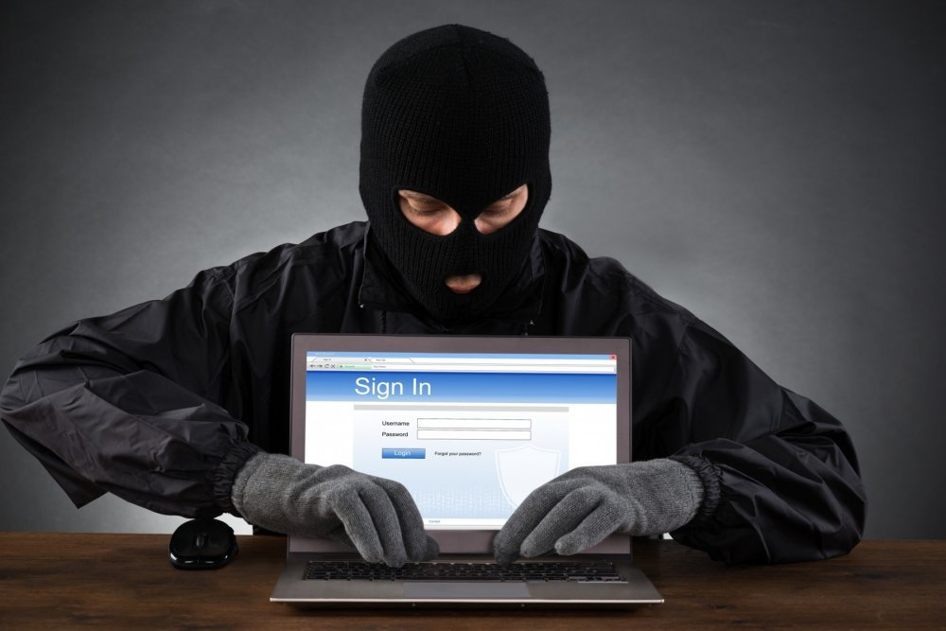
Prednosti kupovanja na internetu
u pravilu su cijene niže
ušteda vremena i kupovina 24 / 7
jednostavan i brz pristup širokoj ponudi
dostava na kućni prag
Nedostaci i opasnosti
troškovi dostave
vrijeme isporuke
izostanak osobnog kontakta s trgovcem
neizvjesnost
zloupotreba kartičnih podataka

Slide 13
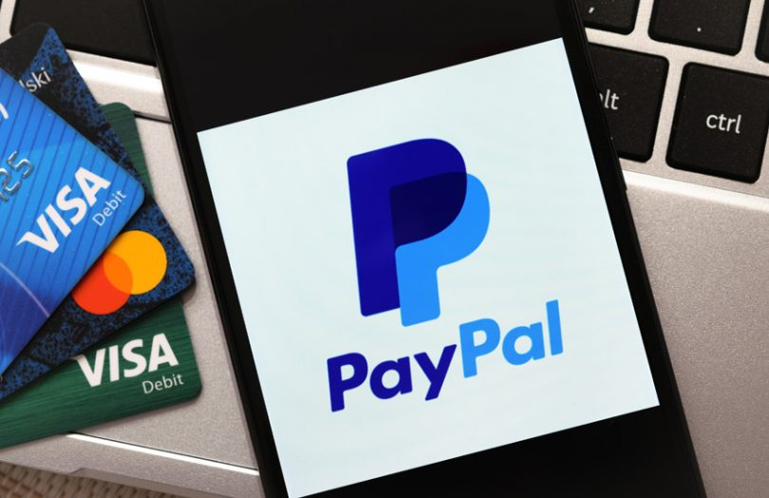
SAVJETI:
provjerite stranicu na kojoj kupujete, ako nudi poznate marke po znatno nižim cijenama nešto nije u redu
provjerite uvjete dostave i njegovog plaćanja
pročitajte komentare drugih korisnika i njihove ocjene, također i vi ocijenite trgovca da pomognete drugima
ne nasjedajte na pozive, sms ili e-mail banke kojom traži podatke o vašoj kartici
Načini plaćanja prilikom kupovine na internetu:
pouzećem je najsigurnije, ali to ne nude svi trgovci
servisima kao što je Pay Pal, ali i tu trebate karticu
najbolje izabrati prepaid karticu ili onu od žiro-računa jer se s njom NE može ići u minus

Slide 14
4. Poduzetništvo
ISHODI:
Razlikovati zapošljavanje od poduzetništva
Nabrojati osobine poduzetništva
Pokrenuti razrednu poduzetničku ideju

Slide 15
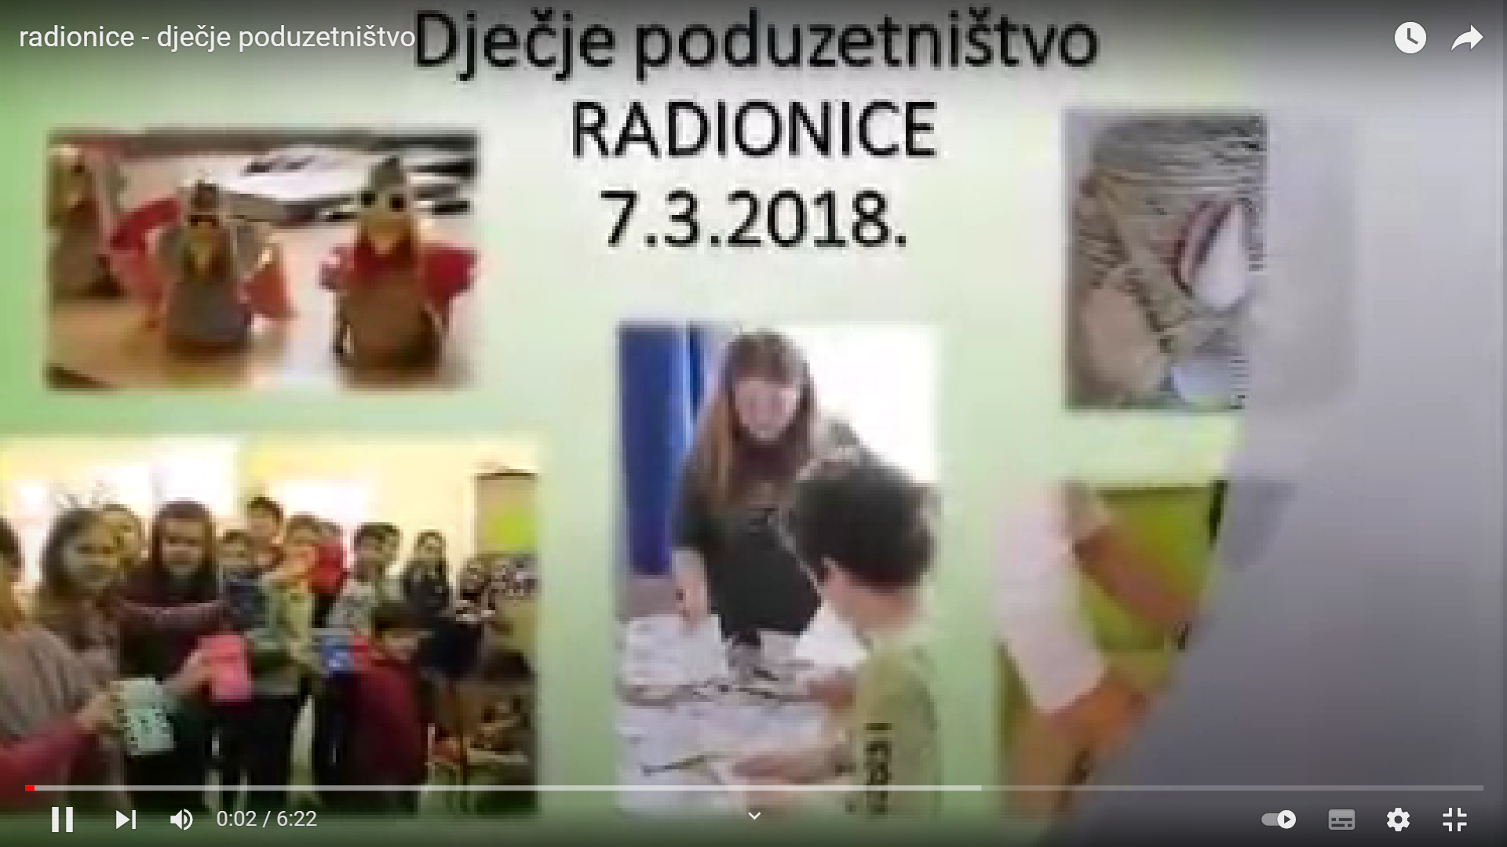
RAZMISLITE:
Kako već sada možete početi zarađivati?
Znate li da su mnoge uspješne tvrtke krenule iz „kućne garaže”?
Predložite svojim učiteljima da pokrenete poduzetnički pothvat.
Po završetku školovanja možete se zaposliti kod drugoga ili pokrenuti vlastiti posao – biti poduzetnik.
Možda imate dobru ideju, možda ste uočili povoljnu priliku ili roditelji imaju uhodani posao pa će te nastaviti njihovim stopama.
Poduzetništvom se možete početi baviti već sada.
Za poduzetništvo trebate biti kreativni i inovativni, izraditi svoj poslovni plan i uložiti početni kapital.

Slide 16
5. Prava potrošača
ISHODI:
Diskutirati o štetnosti konzumerizma
Preispitati vrijednost promocijskih poruka
Opisati garanciju za proizvode
Koristiti svoja potrošačka prava u trgovini

Slide 17
Konzumerizam je masovna potrošnja kao stil života u kojem sreća pojedinca ovisi o potrošnji i posjedovanju stvari.
Promocija obuhvaća skup aktivnosti kojom trgovci informiraju potrošače o robi i potiču ih na kupovinu.
Garancija je rok u kojem proizvođač i trgovac potvrđuju da će proizvod ispravno funkcionirati, a ako ne bude da će proizvod besplatno popraviti, zamijeniti ili vratiti novac.
RAZMISLITE:
Razlikujete li ono što „trebate” od onog što „želite” ?
Što i tko sve utječe na vašu odluku o kupovini ?
Što bi učinili kada vam na blagajni naplate drugu cijenu od one koju ste vidjeli na polici ?
Vjerujete li svemu što vidite u reklamama za proizvode ?
Znate li koliko prema zakonu najmanje traje garancija?

Slide 18
6. Europska unija i €uro
ISHODI:
Opisati program ERASMUS+
Navesti tečaj zamjene kuna u euro
Opisati postupak zamjene kuna u euro
Pretvoriti iznos kuna u eure
Predvidjeti utjecaj zamjene kuna eurima na cijene

Slide 19
Hrvatska je članica Europske unije od 1.7.2013. godine
Mogućnost korištenja sredstava iz europskih fondova
ERASMUS+
program EU kojim se podupiru obrazovanje, osposobljavanje, mladi i sport u Europi
proračun za period 2021.-2027. iznosi oko 26,2 milijarde eura (dvostruko više nego što je bilo za 2014. – 2020.)
program za razdoblje 2021. – 2027. je usmjeren na socijalnu uključenost, zelenu i digitalnu tranziciju te promicanje sudjelovanja mladih u demokratskom životu
RAZMISLITE:
Znate li neke projekte u Donjem Miholjcu koji su financirani sredstvima EU?
Jeste li čuli za ERASMUS+ projekte u SŠDM ?

Slide 20
1.1.2023. hrvatsku kunu zamjenjujemo €urom
Novac na računima će biti automatski pretvoren, a gotovinu koju imamo kod sebe ćemo morati ići zamijeniti.
Zamjena je besplatna u Hrvatskoj pošti i FINA-i 6 mjeseci, a u bankama do kraja godine, nakon toga u HNB-u kovanice još 2 godine, a novčanice zauvijek.
Tečaj zamjene je
1 € = 7,53450 kn
Od jeseni će se cijene morati izražavati i u kunama i u eurima da se potrošači naviknu i da se smanji mogućnost prevare
Biti će jednostavnije kupovati u nekim zemljama EU, ali će neke cijene porasti
RAZMISLITE:
Kako pretvoriti cijenu u kunama u onu izraženu eurima?
Kolika će cijena kugle sladoleda biti iduće ljeto?
6 : 7,5345 = 0,79634 €

Slide 21
ZA KRAJ …
Koji apoeni €ura postoje i koliko oni vrijede?
Euri | Kune
500 | 3.767,25
200 | 1.506,90
100 | 753,45
50 | 376,73
20 | 150,69
10 | 75,35
5 | 37,67
Euri | Kune
2 | 15,06
1 | 7,53
Centi | Kune
50 | 3,77
20 | 1,51
10 | 0,75
5 | 0,37
2 | 0,15
1 | 0,07

Slide 22
DODATNI IZVORI ZNANJA
HRVATSKA UDRUGA BANAKA
HANFA
Materijali za mlade i starije, savjeti, upozorenja …
Edukativni video materijali
ŠTEDOPIS
MINISTARSTVO FINANCIJA
Financijska edukcija, obrazovni materijali …
Službeni dokumenti
PRISTUPITE KLIKOM NA IKONE MREŽE.

